Slide 1


Kondensat Bosego-Einsteina - ultrazimny gaz kwantowy
Tymoteusz Prostak
Bolko Wieleba
opiekunowie: mgr. Michał Suchorowski mgr. Agata Wojciechowska, prof. Michał Tomza

Slide 2

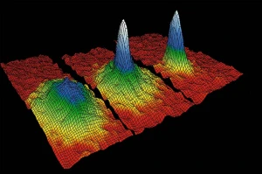
Kondensat Bosego-Einsteina-wstęp teoretyczny
gaz kwantowy schłodzony do temp. bliskiej zera bezwzględnego
złożony z bozonów
bardzo mała gęstość
w przybliżeniu wszystkie cząsteczki gazu okupują ten sam stan kwantowy
Credit: NIST/JILA/CU-Boulder

Slide 3


Kondensat Bosego-Einsteina - wstęp teoretyczny
funkcja falowa gazu:
równanie Grossa-Pitajewskiego - równanie funkcji falowej kondensatu

Slide 4

schemat numeryczny - stan podstawowy
równanie Schrodingera jest rozwiązywane w czasie urojonym
wykorzystany został schemat Eulera
równanie ewolucji jest w bezwymiarowej postaci:

Slide 5
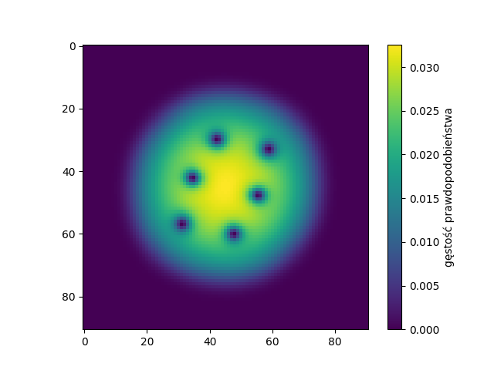
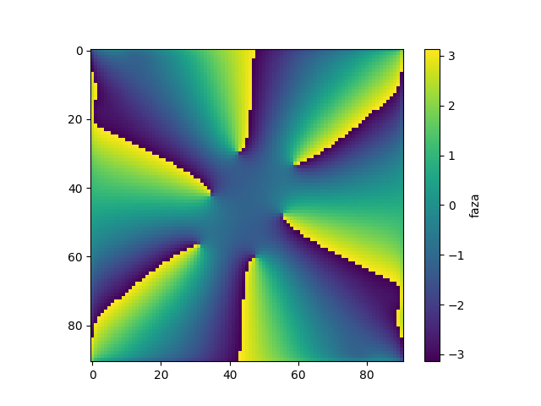
cele symulacji
zbadanie obecności wirów w różnych potencjałach
zbadanie czy jest możliwość phase-imprintingu w kondensacie

Slide 6
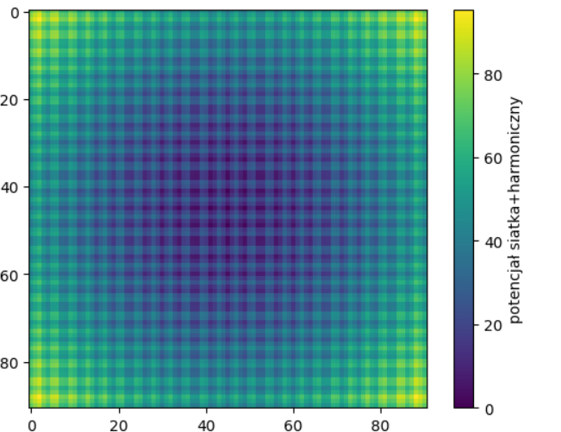
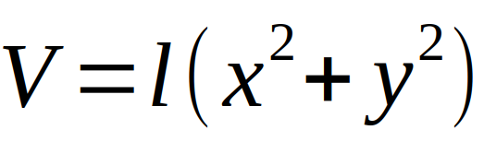
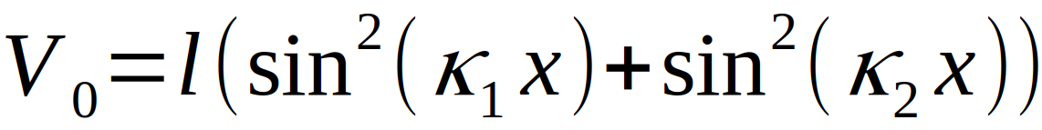
badane potencjały
potencjał harmoniczny:
potencjał siatki optycznej:

Slide 7
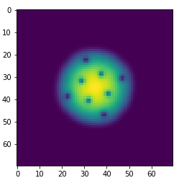

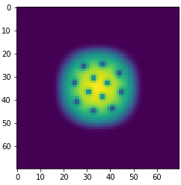
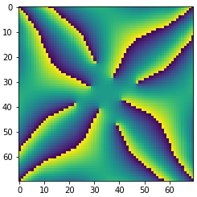
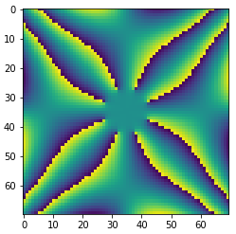
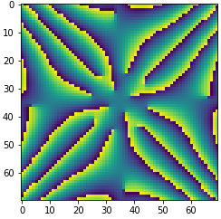
symulacja w potencjale harmonicznym - zmienna prędkość kątowa (omega)
omega = 0.6
omega = 0.8
omega = 1.0

Slide 8
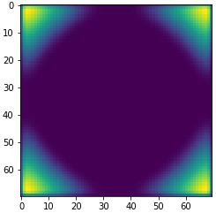
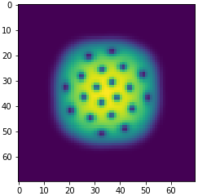

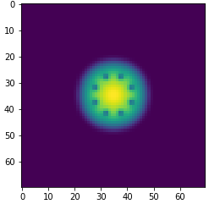
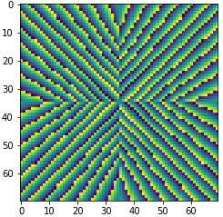
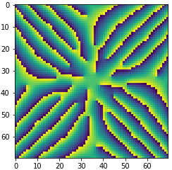
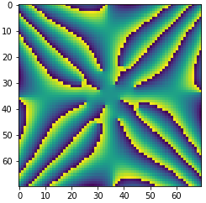
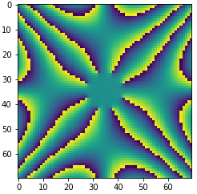
symulacja w potencjale harmonicznym - zmienna głębokość potencjału (l)
l = 0.0
l = 0.6
l = 1.2
l = 2.4

Slide 9
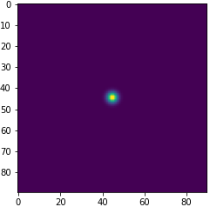
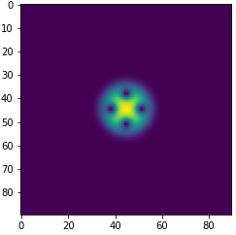
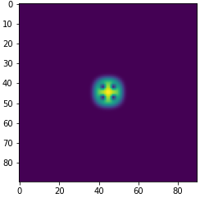
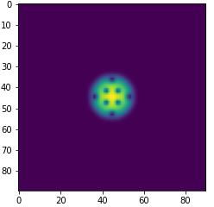
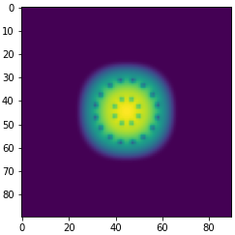
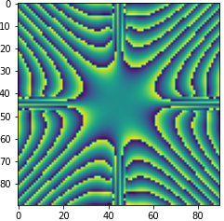
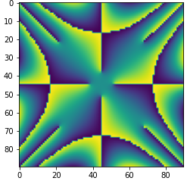
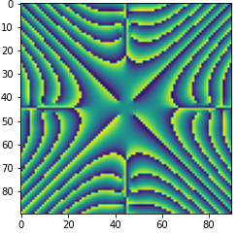
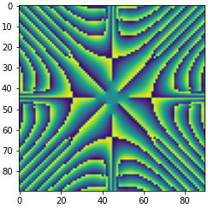
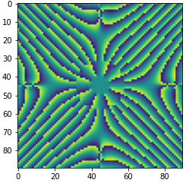
symulacja w potencjale harmonicznym - zmienny iloczyn liczby cząstek i oddziaływań (beta)
beta = 0.0
beta = 50.0
beta = 100.0
beta = 300.0
beta = 4500.0

Slide 10
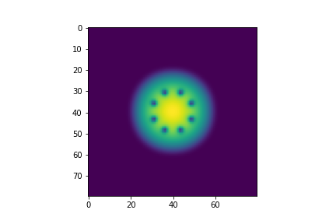
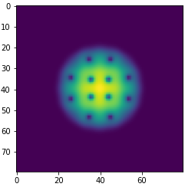


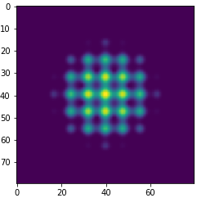
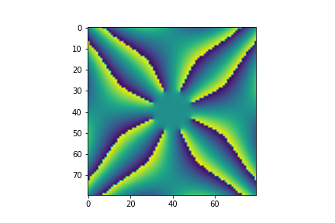
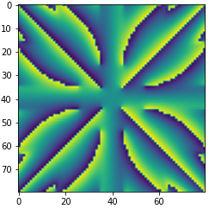
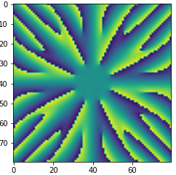
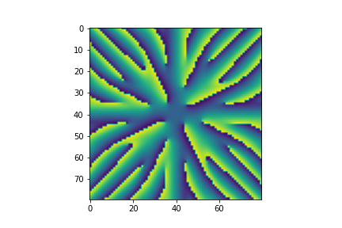
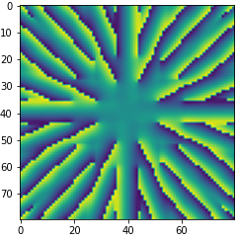
symulacja kondensatu w siatce optycznej - zmienne V0
V0 = 0.0
V0 = 1.0
V0 = 3.0
V0 = 5.0
V0 = 20.0

Slide 11



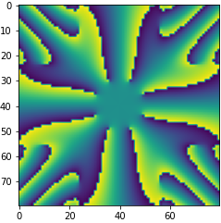
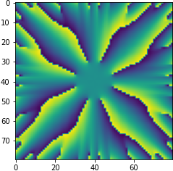
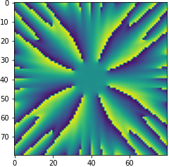
symulacja kondensatu w siatce optycznej - zmienne kappa
kappa = 0.0 * pi
kappa = 0.2 * pi
kappa = 0.5 * pi
kappa = 1.0 * pi
kappa = 3.0 * pi

Slide 12
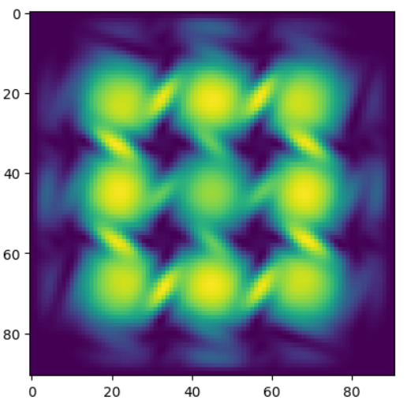
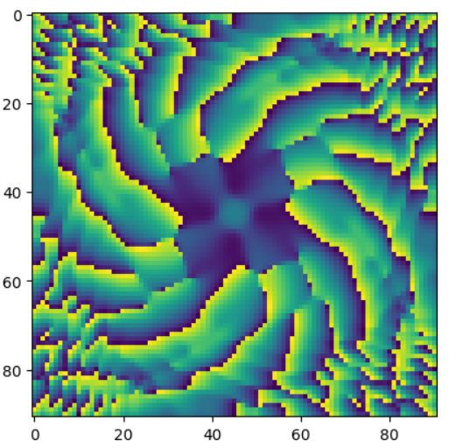
ewolucja w czasie rzeczywistym
wyłączenie siatki
omega = 0.75
5000 iteracji
badanie struktury wirów po ewolucji

Slide 13

ewolucja - bez potencjału harmonicznego

Slide 15
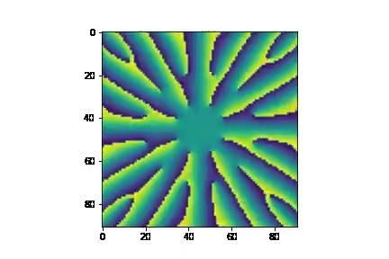

Slide 16

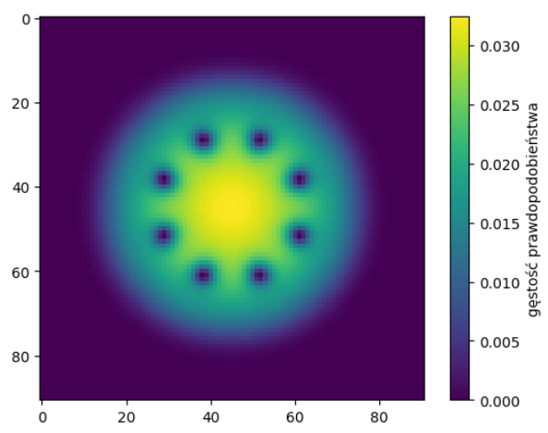
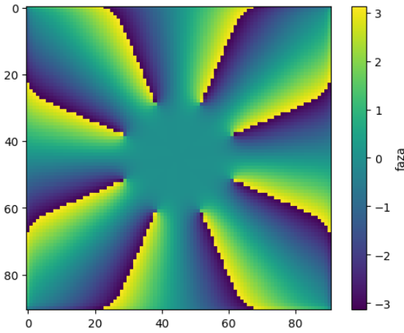
omega=0.75, potencjał harmoniczny, beta=500

Slide 17
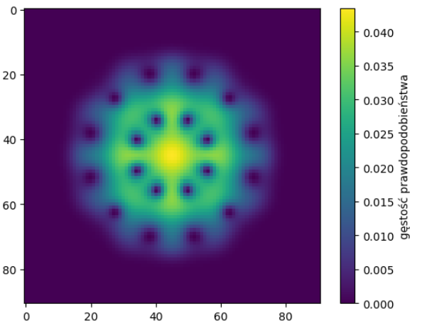
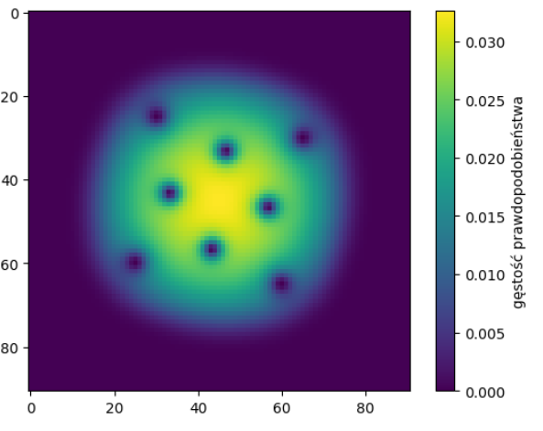
omega=1,5,kappa=pi/2,Vo=2.5,beta=500

Slide 18
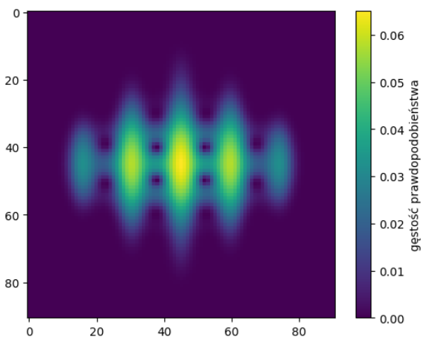
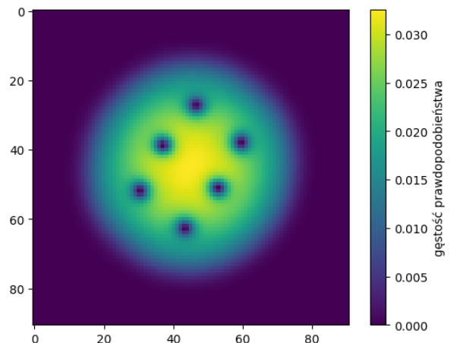
omega=1,5, kappa1=pi, kappa2=pi/6, beta=500, Vo=2.5

Slide 19
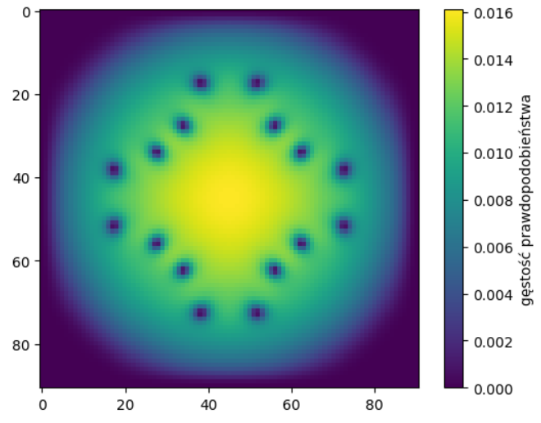
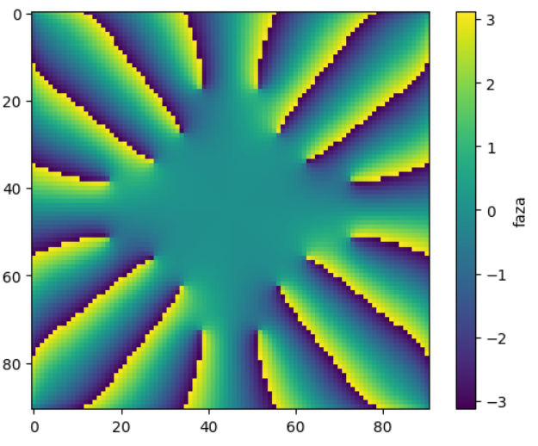
omega=0.75, potencjał harmoniczny, betta=2000

Slide 20


omega=1,5, kappa=pi/4, Vo=15, betta=200

Slide 21







Slide 22







Slide 23


Moment pędu=3.96818334
Moment pędu=3.96794831

Slide 24


Moment pędu=3.9330411
Moment pędu=3.93813069

Slide 25


Moment pędu=3.89684798
Moment pędu=3.90599537

Slide 26




L=2.62539904
L= 3.87762757

Slide 27
możliwość phase imprintingu - wnioski
zjawisko wystąpiło w zbadanych konfiguracjach
z zbliżonych struktur wirów, ewolucją struktury o podobnej geometrii
kąt obrotu struktury jest skojarzony z momentem pędu
geometria struktury zależy od momentu pędu oraz początkowej geometrii

Slide 28
Bibliografia
https://web.mst.edu/~zhangyanz/Papers/Zeng-Zhang-2009.pdf- data dostępu 15.09.2023r.
https://www.nature.com/articles/s42254-020-0211-7#citeas- data dostępi 15.09.2023r.

Slide 29

Dziękujemy za uwagę :)

